Slide 1
博物館展覽業務程序

Slide 2
博物館展覽

Slide 3
博物館展覽
在一定的空間及時間內，根據選定的主題，將相關文物（實物）、圖片、文字、場景、藝術品、多媒體等元素，按照內容或時間邏輯進行科學合理的排列組合，以達到主題內容表達及教育的一種傳播方式。

Slide 4
博物館展覽類型
展品形式劃分
展品來源劃分
主題劃分
時間劃分

Slide 5
博物館展覽業務程序

Slide 6
博物館展覽業務程序
提交建議（主題、時間、地點、配套、預算）
合約（展品／展覽租用〔貨運、保險、人員〕、布展、工具及物資採購）
文本大綱
場地布置及施工設計
配套活動設計（教育、宣傳、售賣）
應急方案、數據統計
撤展
記錄

Slide 7
展覽文本大綱

Slide 8
展覽文本大綱
形式設計、施工布展、宣傳推廣、服務接待、評估總結等環節。
展覽文本大綱是博物館籌展工作的開端和實施指南，籌展工作其他環節緊緊圍繞文本大綱展開。
一個定位精准、章節合理、文字精練、元素恰當的文本大綱，是籌展工作取得成功的關鍵。

Slide 9
要準確把握展覽的指導思想、社會意義以及通過展覽所要達到的預期目標。
展覽文本大綱框架按照部分、單元、組三級標題形式進行編寫，根據實際需要，還可以在組標題下按照邏輯關係、元素類別進行細化分解。
對呈現內容的凝練性具有較高的要求。
遵循宜粗不宜細的原則，結合博物館展覽的特點，力求突出展示重點、詳略得當。
編寫展覽大綱專業性強、涉及面寬，要形成高質量的展覽骨架，應邀請相關領域的權威專家學者，參與文本框架的論證評估。

Slide 10
展覽大綱最終要通過設計予以可視化展示。在籌展過程中，為避免展覽主旨思想在呈現過程中被「打折扣」，只有大綱編寫人員和形式設計人員積極互動，才能實現內容與形式的統一。
形式設計人員不能隨意修改或「創造」展覽的展示重點，而應以大綱編寫人員為主，形式設計人員為輔，雙方共同研究討論。統籌考慮、科學取捨、合理配置展覽元素。

Slide 11
實習案例
https://www.must.edu.mo/images/SCS/files/SCS-2018-12/%E5%8D%9A%E7%89%A9%E9%A4%A8%E6%96%87%E5%89%B5%E7%94%A2%E5%93%81%E5%B1%95%E8%A6%BD.pdf

Slide 12
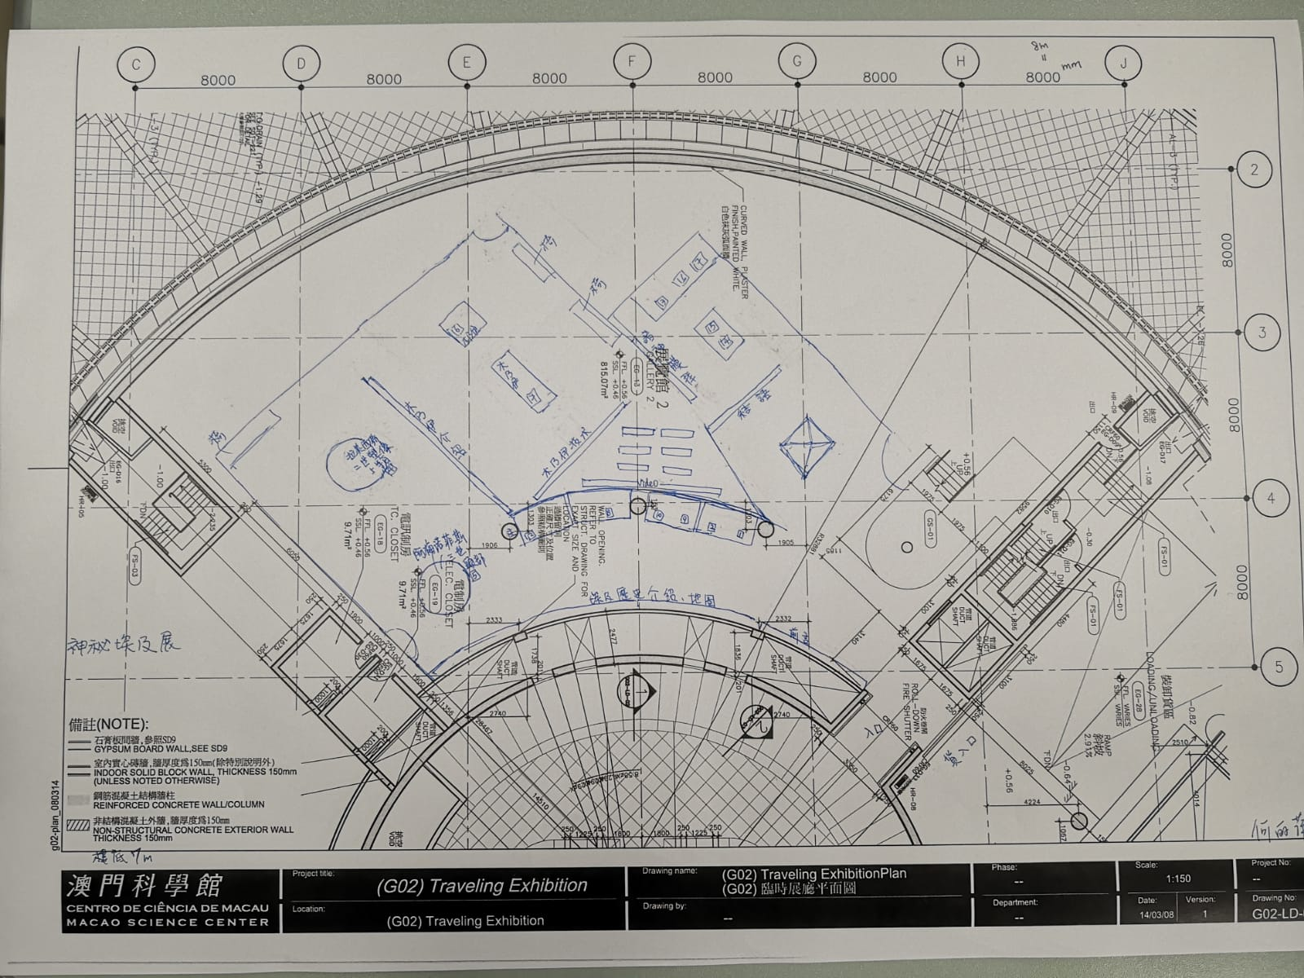

Slide 13
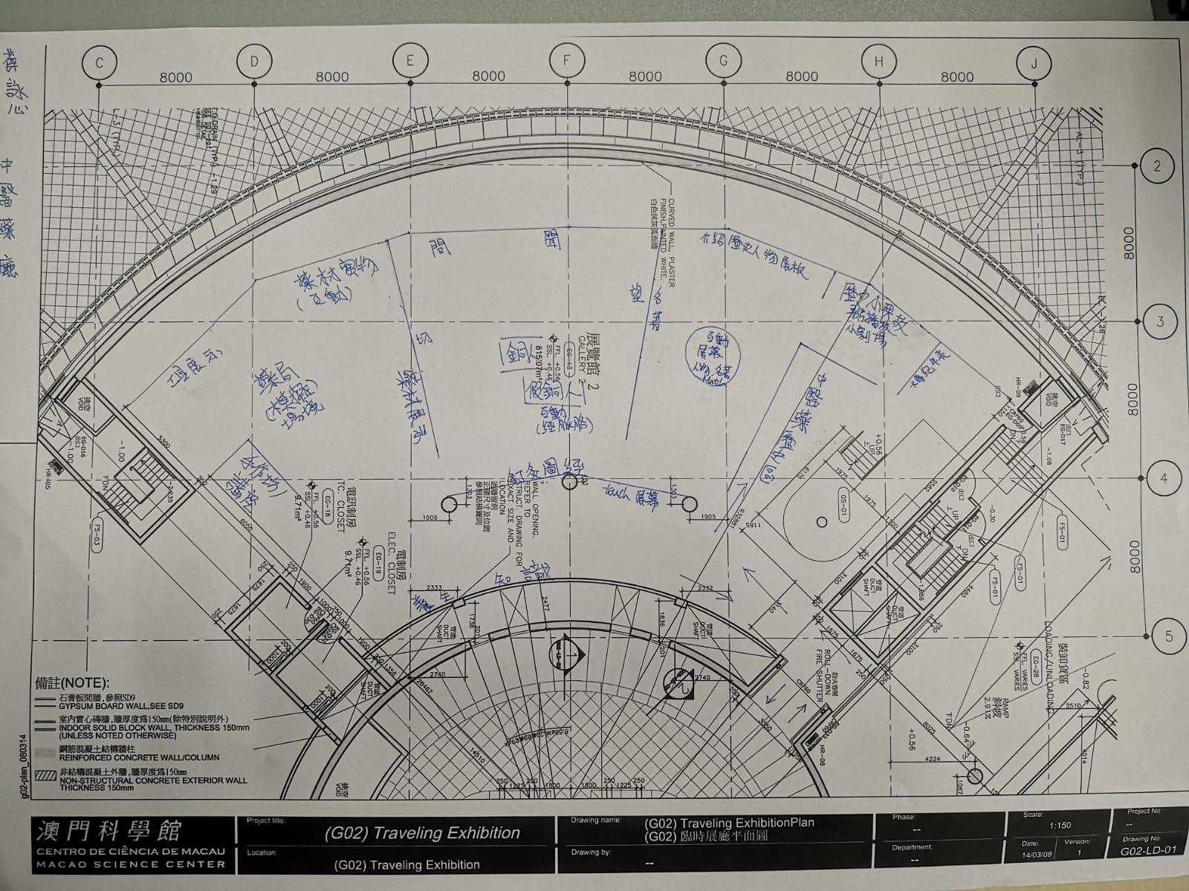

Slide 14
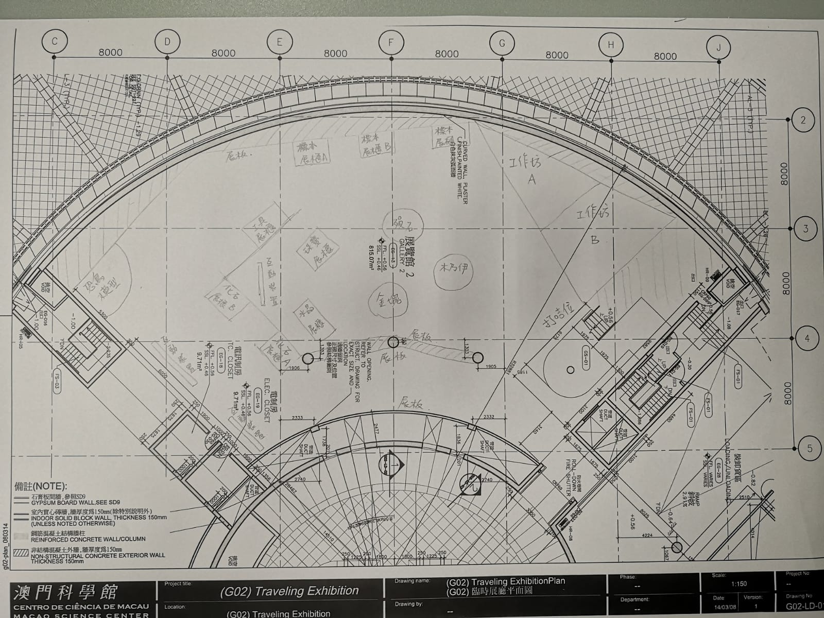

Slide 15
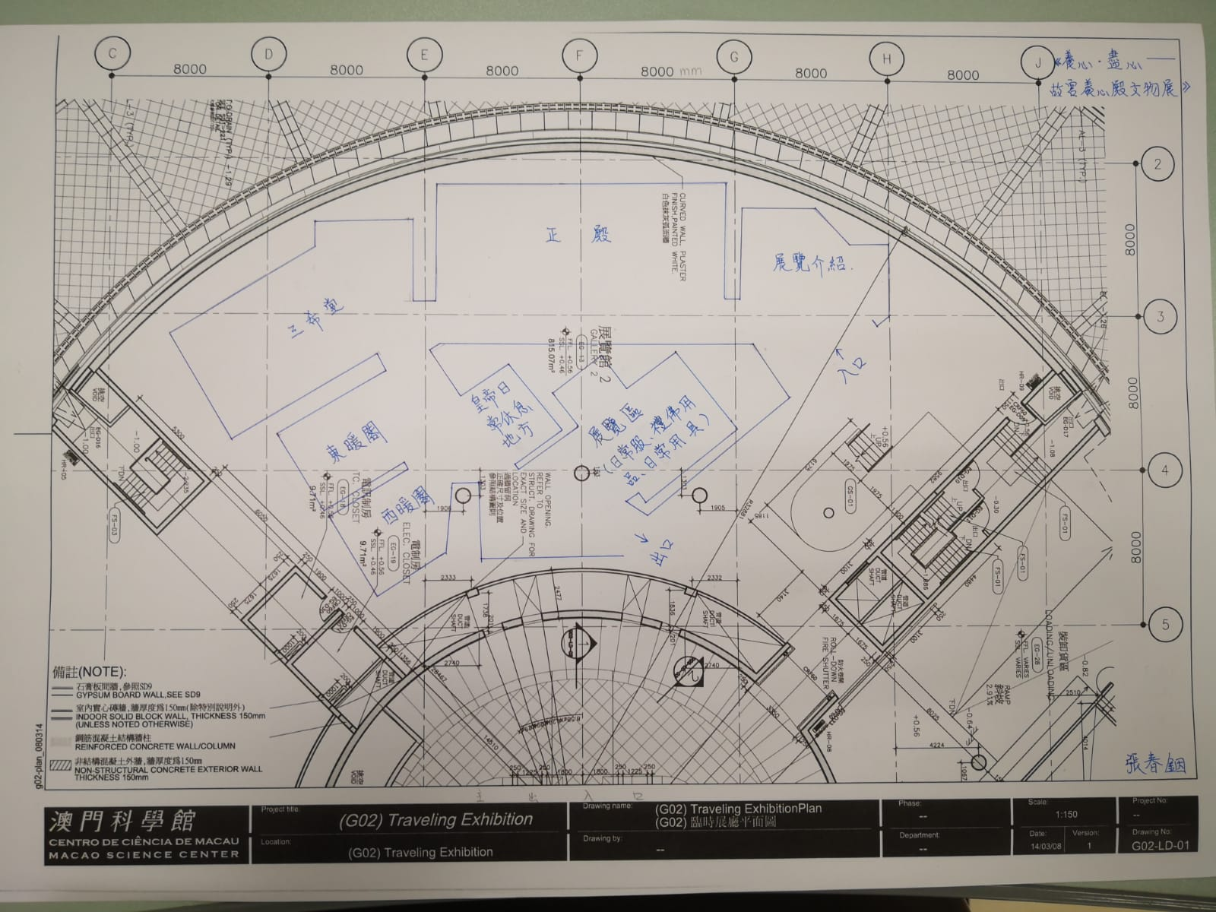

Slide 16
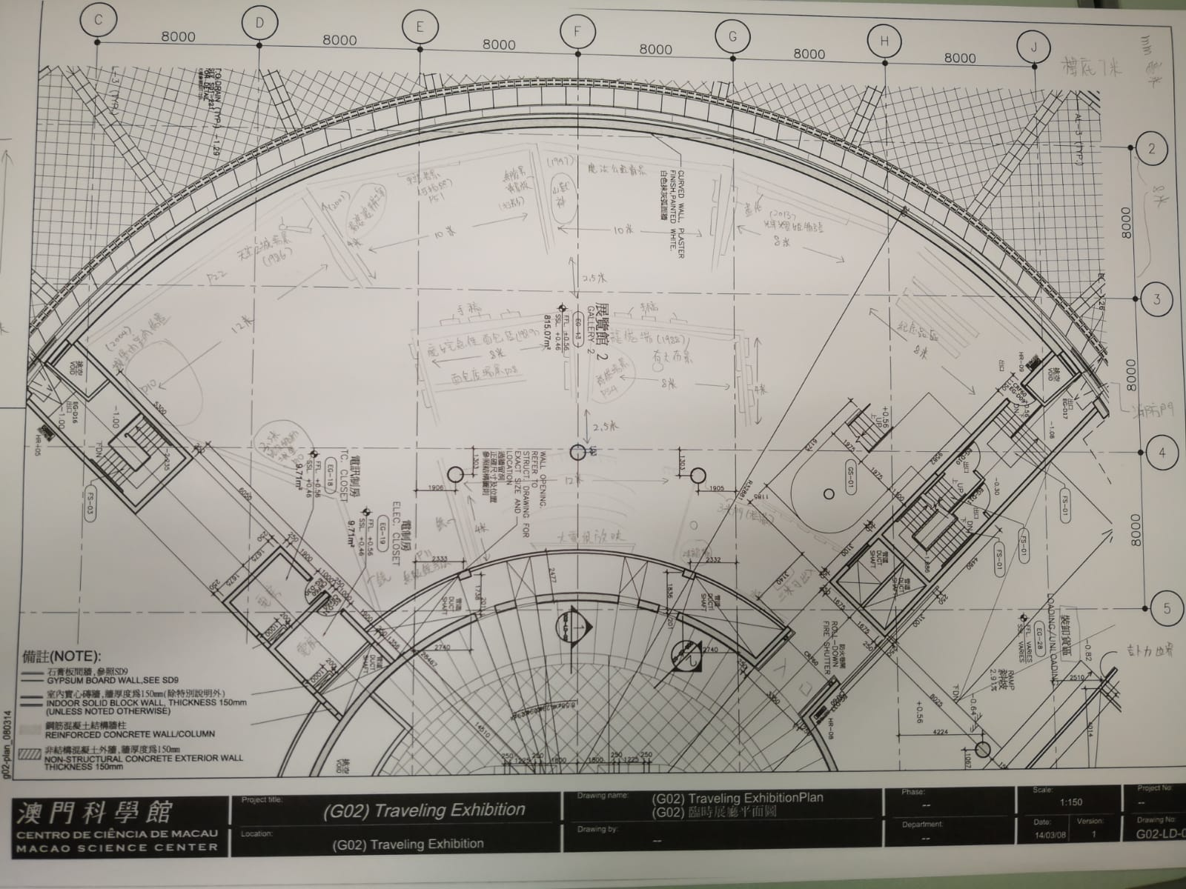

Slide 17
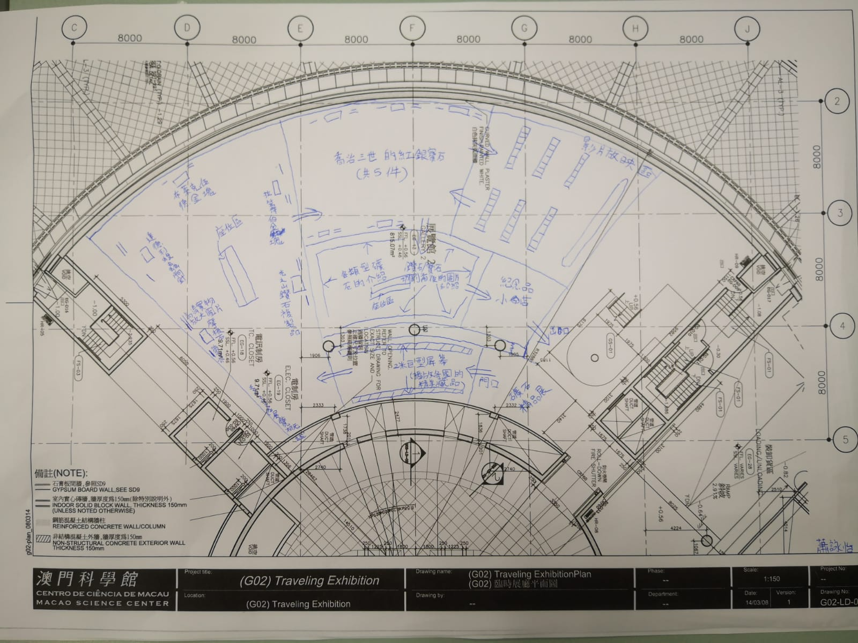

Slide 18
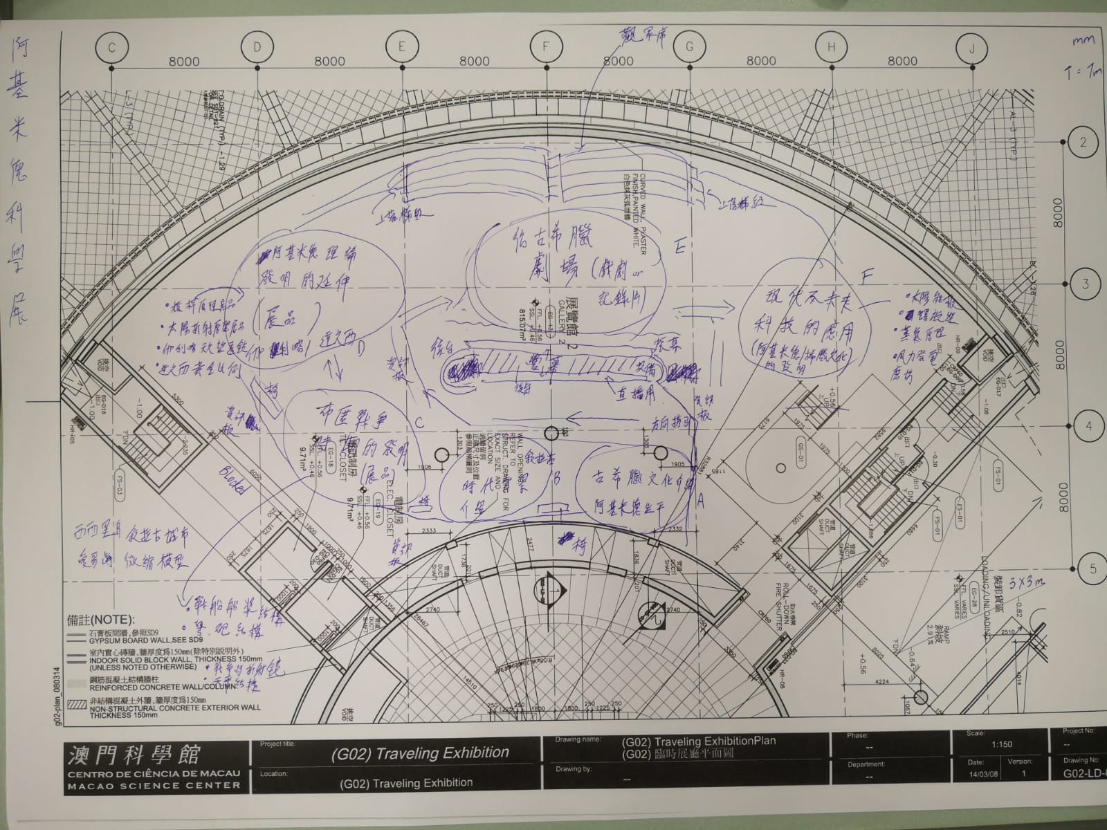

Slide 19
